Slide 1
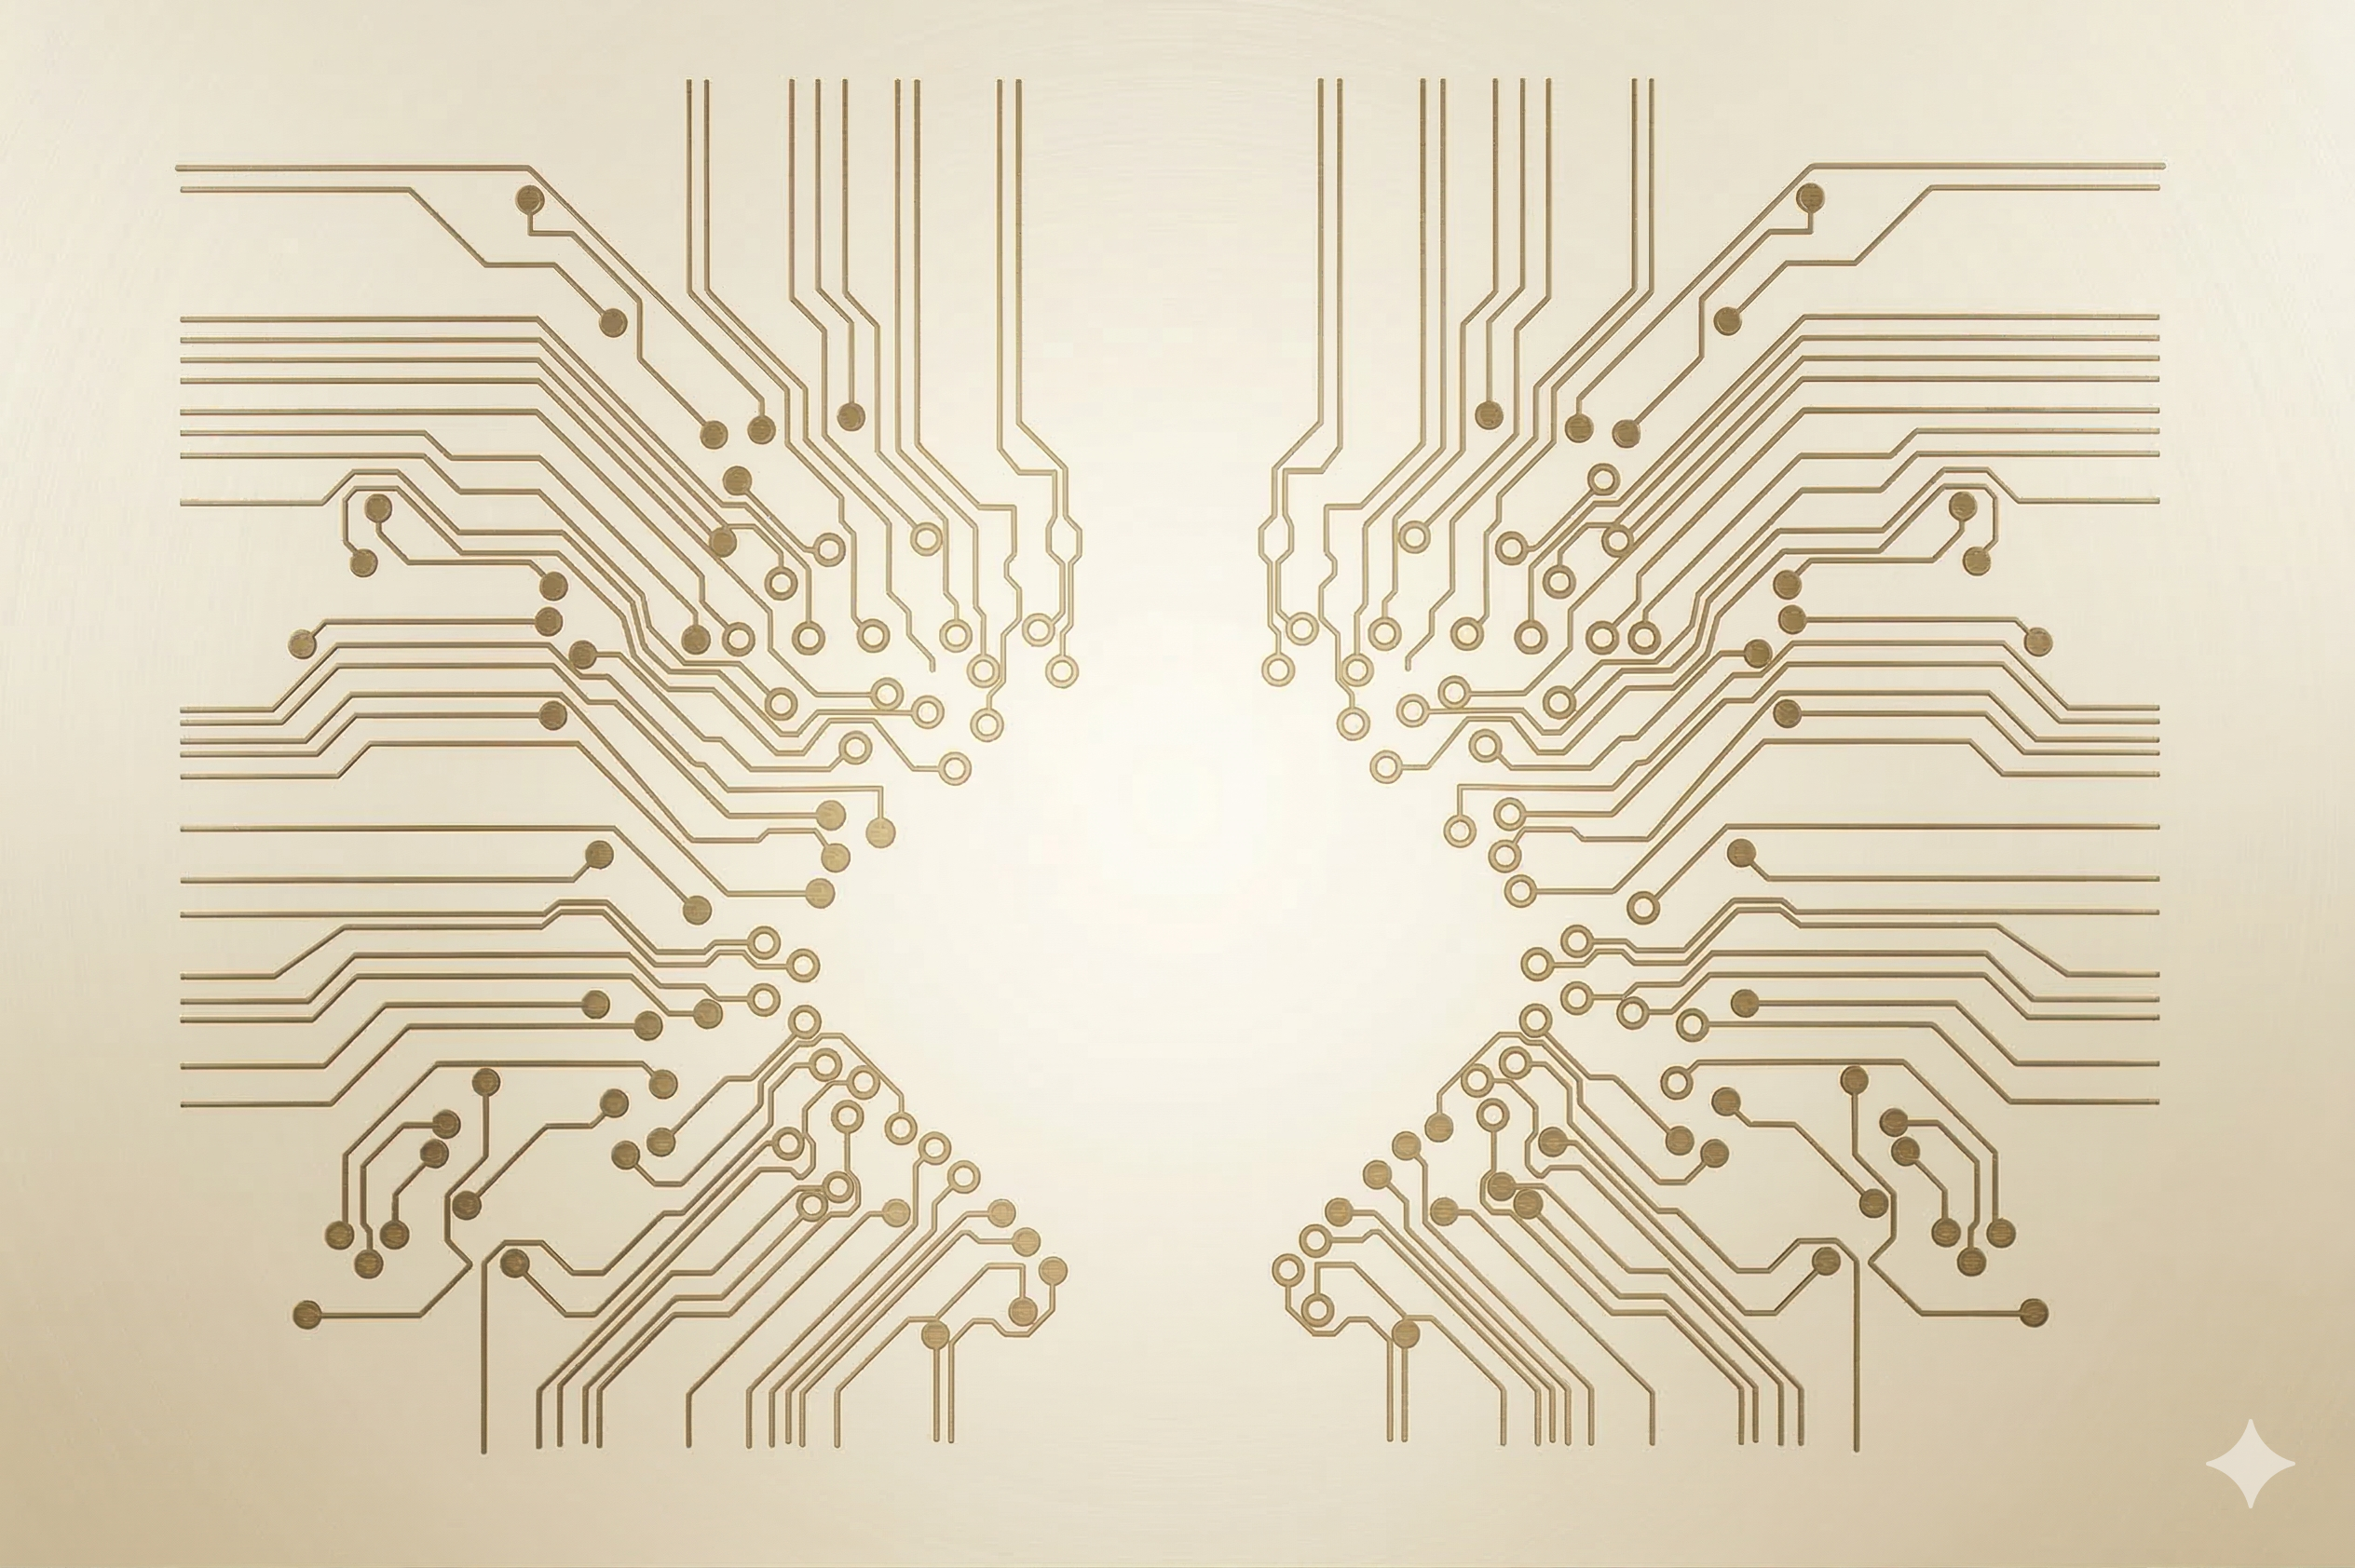
Konfigurowalne moduły wyświetlaczy alfanumerycznych LCD z interfejsem równoległym i szeregowym
Promotor: dr inż. Krzysztof Arnold
Szymon Dobrowolski Rafał Ryske

Slide 2
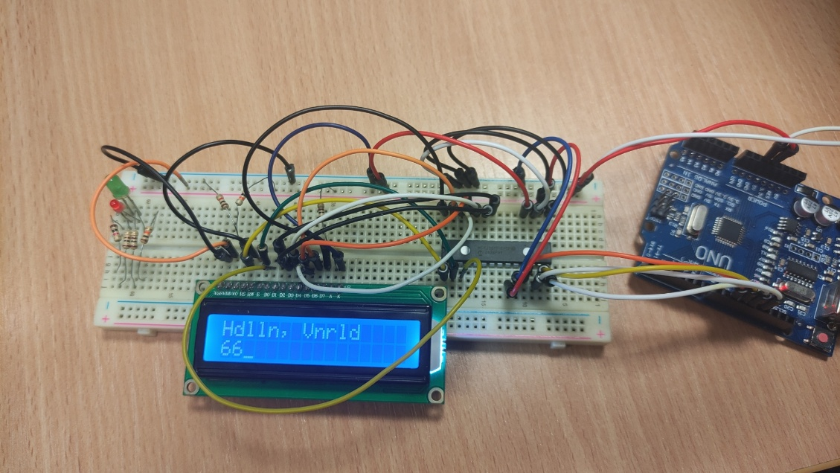
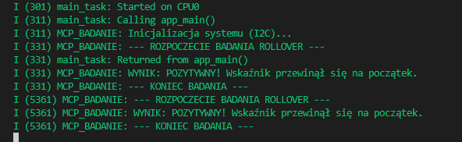
Cel pracy
Przedmiotem niniejszej pracy magisterskiej jest stworzenie konfigurowalnego modułu wyświetlaczy alfanumerycznych LCD z interfejsem równoległym i szeregowym. Rozwiązanie to zostało opracowanie na potrzeby laboratoriów dydaktycznych jako wsparcie procesu nauczania.

Slide 3
Zakres pracy
Analiza teoretyczna i sprzętowa
Projektowanie sprzętowe PCB
Analiza teoretyczna i sprzętowa

Slide 4
Projekt Płytki Drukowanej jako pomoc do laboratoriów
Płytka została zaprojektowana jako zaawansowane narzędzie laboratoryjne dla studentów. Rozwiązuje problem plątaniny kabli na płytkach stykowych, zachowując jednocześnie pełną swobodę konfiguracji sprzętowej.
Umożliwia naukę niskopoziomowej komunikacji mikrokontrolera (dowolnego: Arduino, STM32, ESP32, Raspberry Pi) z peryferiami poprzez magistralę I²C, a następnie mapowanie odebranych sygnałów na interfejs równoległy wyświetlacza LCD (HD44780).

Slide 5
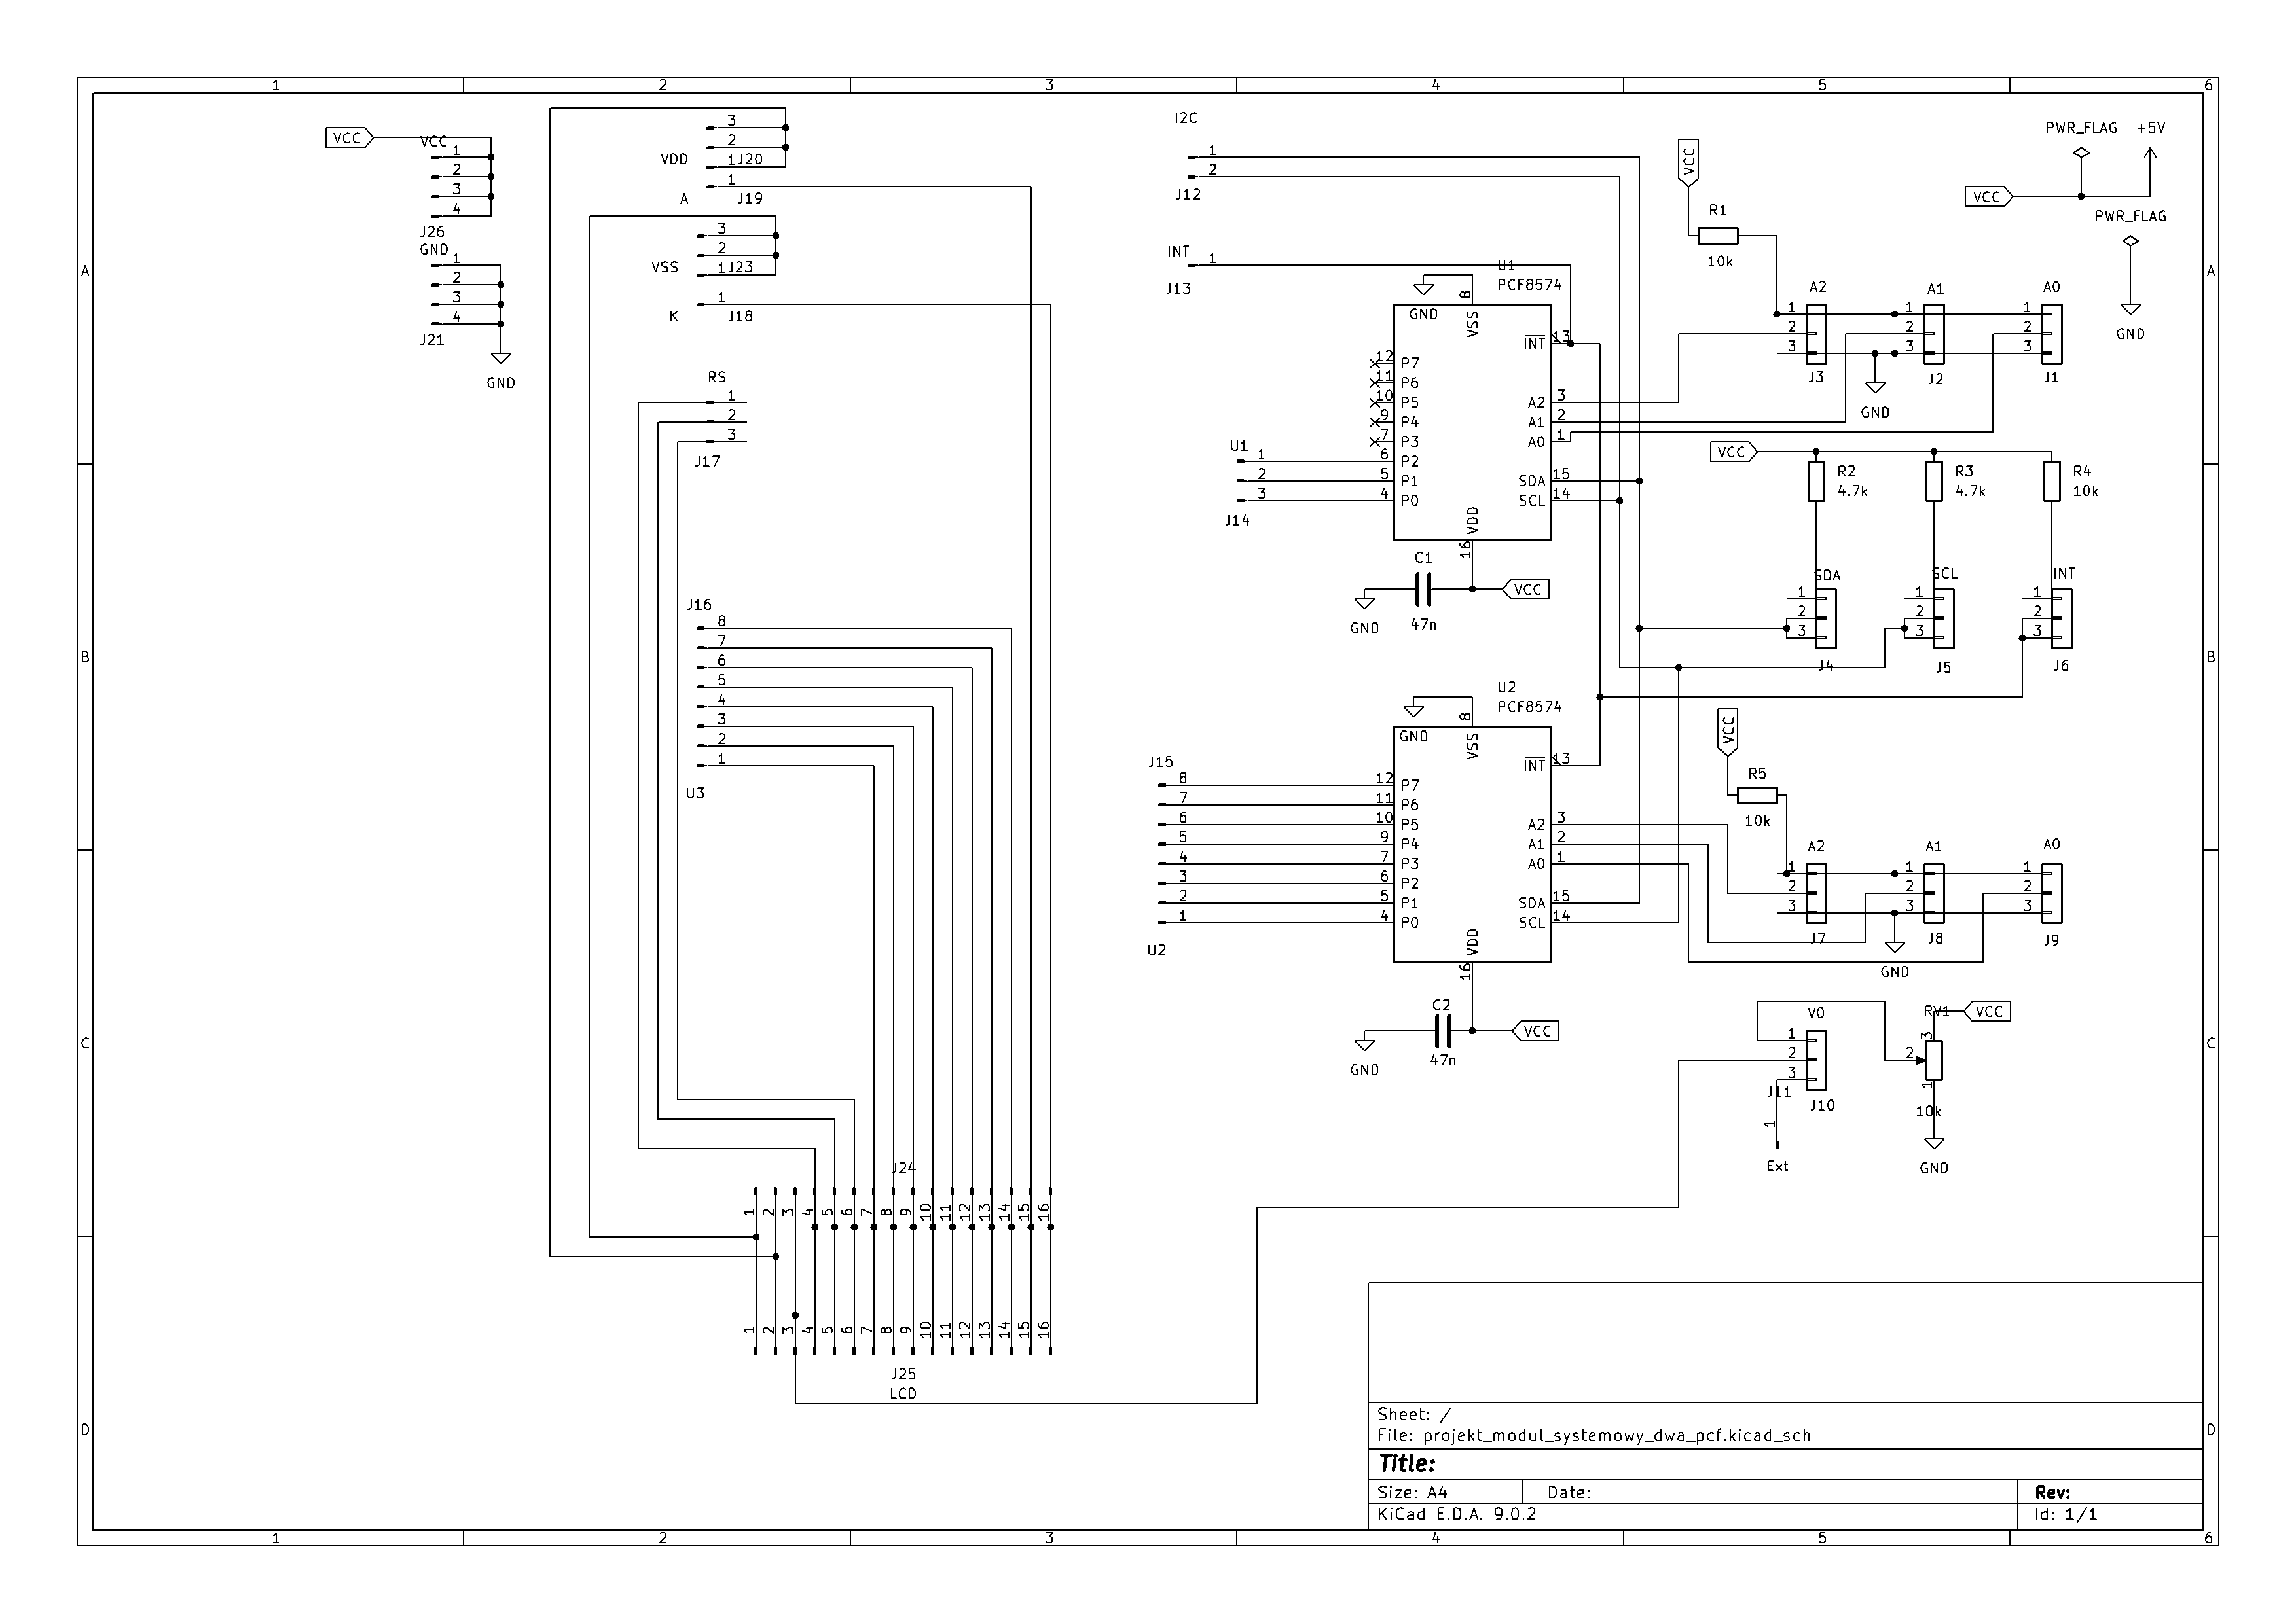

Slide 6
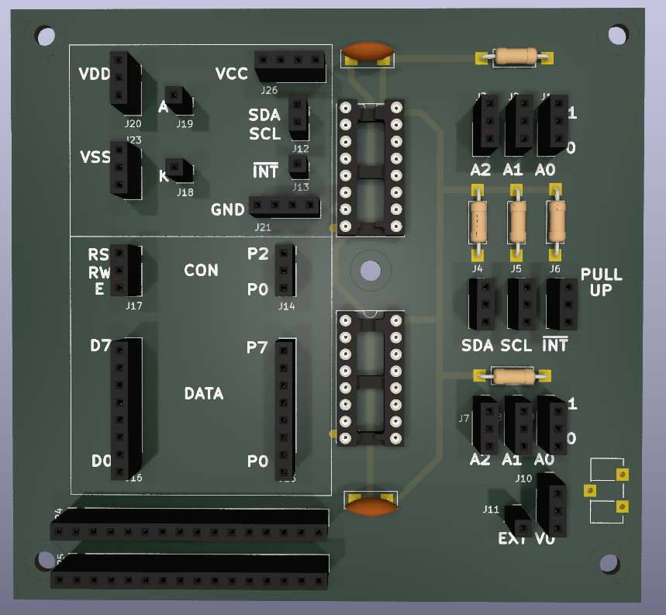

Slide 7
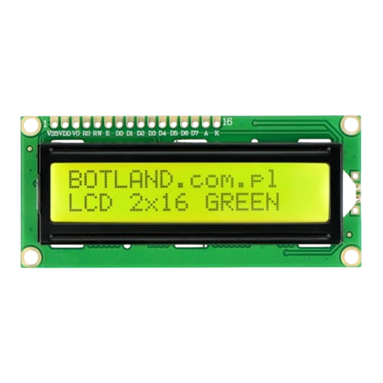
Wyświetlacze Oparte na sterowniku HD44780U
Wyświetlacz zasilany 5V.
Testowane rozdzielczości 4x20 oraz 2x16.
Standardowy 8-bitowy lub 4-bitowy interfejs równoległy oraz trzy linie sterujące RS, RW, E.
Standardowe instrukcje dla sterownika HD44780U.

Slide 8
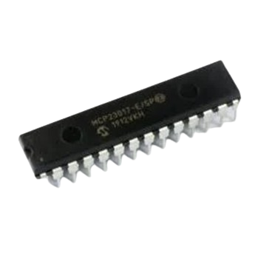
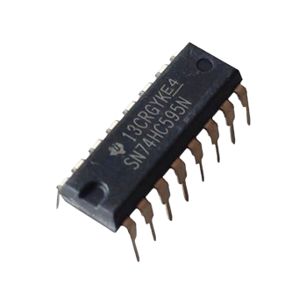
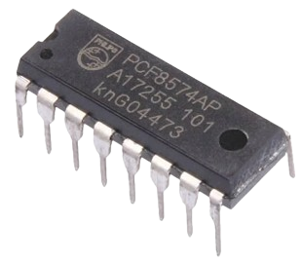
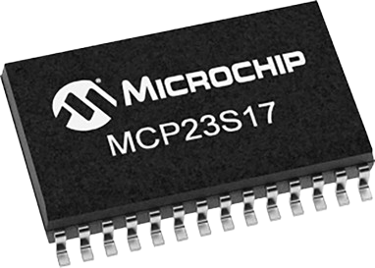
Implementacje transmisji szeregowej
Za pomocą protokołu I2C:
PCF8574
MCP23017.
Za pomocą protokołu SPI:
SN74HC595N
MCP23S17.

Slide 9
Specyfikacja układu MCP23017 i MCP23S17
Napięcie zasilania (Vdd): od 1,8 V do 5,5 V.
16 portów dwukierunkowych I/O, podzielonych na port PORT A (GPA0-GPA7) oraz PORT B (GPB0-GPB7).
Maksymalny prąd wpływający do układu: 125 mA, wypływający 150 mA.
2 Piny przerwań INTA oraz INTB.
Trzy piny adresowe (A0, A1, A2).
Odwracanie polaryzacji wejść (IPOL).
Wewnętrzne rezystory podciągające (GPPU).

Slide 10
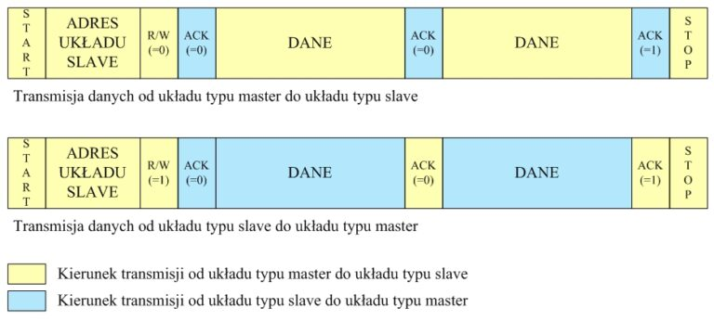
MCP23017 (I2C)
Prędkości magistrali I2C:
Standard (100 kHz)
Fast (400 kHz)
High-Speed (do 1,7 MHz)

Slide 11
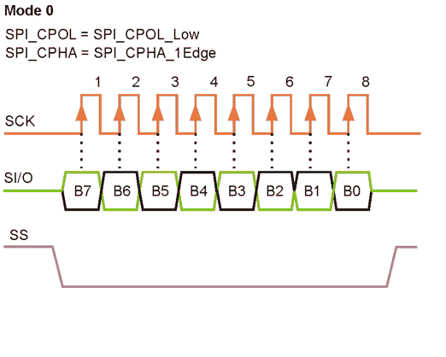
MCP23S17 (SPI)
Interfejs komunikacji 4 przewodowy (SCK, SI, SO, SS).
Maksymalna prędkość zegara (SCK) do 10 MHz.
Unikalne adresowanie sprzętowe w SPI - zazwyczaj w SPI każdy układ podrzędny wymaga osobnego pinu CS od mikrokontrolera. MCP23S17 posiada piny adresowe (A0, A1, A2). Włączając bit HAEN można podłączyć do 8 układów MCP23S17 do tej samej linii SS.

Slide 12
Implementacja i2c za pomocą MCP23017
Mikrokontroler nie steruje bezpośrednio wyświetlaczem tylko pośrednio za pomocą układu MCP23017. Dzięki temu zużywa dwa piny do komunikacji I2C (SDA i SCL) oraz pin RESETU.
Niskopoziomowa obsługa I2C (w przypadku AVR – TWI).
Konfiguracja i sterowanie ekspanderem.
Obsługa wyświetlacza w trybie 8-bitowym.
Licznik i przerwania (zliczanie czasu działania).

Slide 13
Implementacja za pomocą SPI
W tym przypadku mikrokontroler steruje wyświetlaczem poprzez układ MCP23S17. W tej implementacji potrzebne są cztery linie MOSI, MISO, SCK oraz wyboru układu SS.
SPI wymaga więcej pinów, ale jest szybsze i stabilniejsze na większe odległości.
Wykorzystuje sprzętowe SPI w mikrokontrolerze AVR.

Slide 14
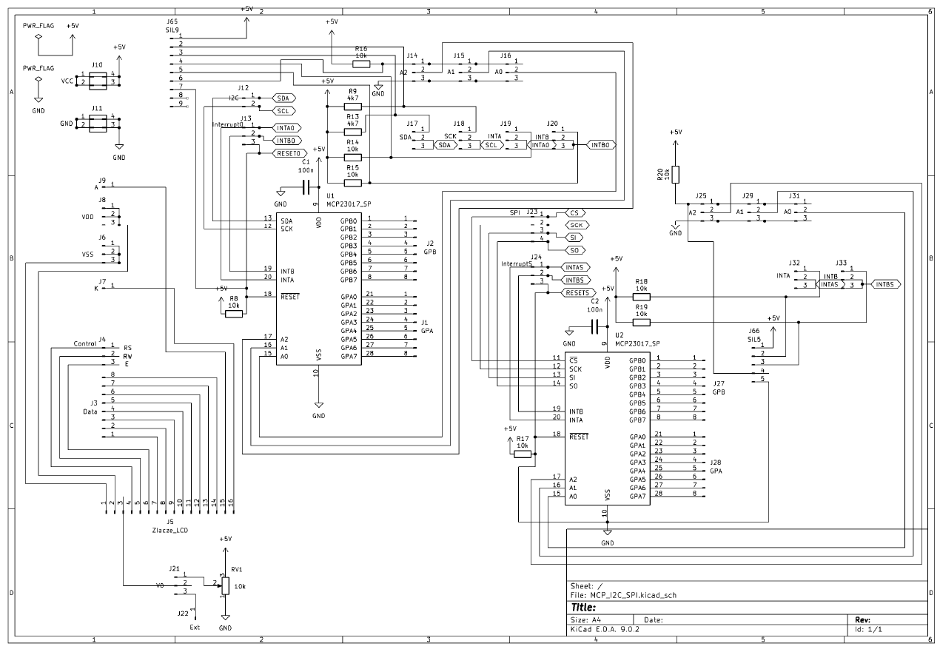

Slide 15
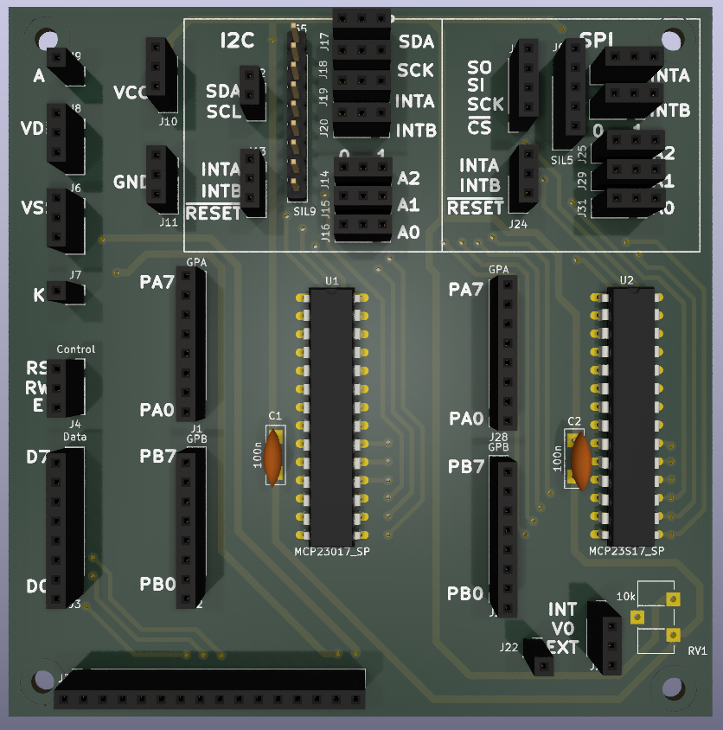

Slide 16
Implementacja na ESP32
Wykorzystuje napięcie 3,3 V.
Układy z rodziny MCP współpracują zarówno z napięciem 3,3 V oraz 5 V.
Układ ESP działa na 3,3 V i podanie 5V spowoduje spalenie układu.
Wyświetlacz według noty katalogowej przyjmuje sygnały logiczne na poziomie od 0 V do 5 V, jednak eksperyment wykazał poprawne działanie układu na poziomach logicznych od 0V do 3,3V, aczkolwiek należy dopilnować, aby pin RW był ustawiony wyłącznie w tryb zapisu, gdyż wysłanie 5 V na układ CMOS może go uszkodzić.

Slide 17
Test autoinkrementacji licznika
Badanie potwierdza, że układ MCP23017 domyślnie pracuje w trybie sekwencyjnym (SEQOP = 0 w rejestrze konfiguracji).
Każdy zapisany lub odczytany bajt powoduje sprzętową autoinkrementację wskaźnika adresu o wartość +1. Udowodniono, że wskaźnik adresu wewnątrz układu ma charakter zapętlony (tzw. bufor cykliczny). Przekroczenie maksymalnego dostępnego adresu w pamięci rejestrów (0x15) nie powoduje błędu magistrali I2C (układ nadal wysyła sygnał ACK), nie zawiesza mikrokontrolera docelowego, lecz powoduje jego natychmiastowe "zawinięcie" (rollover) do adresu początkowego (0x00).

Slide 18
Mapa rejestrów układów MCP23017 oraz MCP23S17
Adres (Hex) | Nazwa Rejestru | Opis
0x00 | IODIRA | Kierunek pinów Portu A (1 = Wejście, 0 = Wyjście)
0x01 | IODIRB | Kierunek pinów Portu B
0x02 | IPOLA | Polaryzacja wejść Portu A (odwracanie stanów logicznych)
0x03 | IPOLB | Polaryzacja wejść Portu B
0x04 | GPINTENA | Włączenie przerwań dla pinów Portu A
0x05 | GPINTENB | Włączenie przerwań dla pinów Portu B
0x06 | DEFVALA | Domyślna wartość do porównań przerwań (Port A)
0x07 | DEFVALB | Domyślna wartość do porównań przerwań (Port B)
0x08 | INTCONA | Konfiguracja sposobu generowania przerwań (Port A)
0x09 | INTCONB | Konfiguracja sposobu generowania przerwań (Port B)
0x0A | IOCON | Rejestr konfiguracji globalnej (wspólny) m.in. flaga SEQOP i BANK
0x0B | IOCON | Kopia rejestru konfiguracji globalnej
0x0C | GPPUA | Włączenie wewnętrznych rezystorów Pull-Up (Port A)
0x0D | GPPUB | Włączenie wewnętrznych rezystorów Pull-Up (Port B)
0x0E | INTFA | Flaga przerwania - wskazuje, który pin wywołał przerwanie (Port A)
0x0F | INTFB | Flaga przerwania (Port B)
0x10 | INTCAPA | Przechwycony stan portu A w momencie wystąpienia przerwania
0x11 | INTCAPB | Przechwycony stan portu B w momencie wystąpienia przerwania
0x12 | GPIOA | Odczyt stanu logicznego pinów Portu A
0x13 | GPIOB | Odczyt stanu logicznego pinów Portu B
0x14 | OLATA | Zatrzask wyjściowy Portu A (Zapis do pinów)
0x15 | OLATB | Zatrzask wyjściowy Portu B (Zapis do pinów)
Po 0x15... | (Rollover) | Wskaźnik wraca sprzętowo do adresu 0x00 (IODIRA)

Slide 19
Testy odległości oraz prędkości magistrali I2C
Pomiary wykonano dla kilku długości przewodu (skrętka komputerowa) od 0,5m do 10m.
Maksymalna dopuszczalna częstotliwość transmisji (układ MCP) 1,7 MHz.
Test przeprowadzono z użyciem implementacji na mikrokontrolerze ESP32.
Wynik testu był zależny od tego, czy program się uruchamiał i jaką miał stabilność.

Slide 20
Testy odległości oraz prędkości magistrali I2C
Długość kabla [m] | Częstotliwość [Hz] | Czy działa [tak/nie]
0,5 | 100 000 | tak
0,5 | 200 000 | tak
0,5 | 300 000 | tak
0,5 | 400 000 | tak
0,5 | 500 000 | tak
0,5 | 600 000 | tak
0,5 | 700 000 | tak
0,5 | 800 000 | tak
0,5 | 900 000 | tak
0,5 | 1 000 000 | zaczyna się psuć
Długość kabla [m] | Częstotliwość [Hz] | Czy działa [tak/nie]
1 | 100 000 | tak
1 | 200 000 | tak
1 | 300 000 | tak
1 | 400 000 | tak
1 | 500 000 | tak
1 | 600 000 | tak
1 | 700 000 | tak
1 | 800 000 | tak
1 | 900 000 | tak
1 | 1 000 000 | tak

Slide 21
Testy odległości oraz prędkości magistrali I2C
Długość kabla [m] | Częstotliwość [Hz] | Czy działa [tak/nie]
2 | 100 000 | tak
2 | 200 000 | tak
2 | 300 000 | tak
2 | 400 000 | tak
2 | 500 000 | tak
2 | 600 000 | tak
2 | 700 000 | tak
2 | 800 000 | tak
2 | 900 000 | tak
2 | 1 000 000 | tak
2 | 1 100 000 | tak
2 | 1 200 000 | niestabilne działanie
Długość kabla [m] | Częstotliwość [Hz] | Czy działa [tak/nie]
3 | 100 000 | nie
3 | 200 000 | nie
3 | 300 000 | nie
3 | 400 000 | nie
3 | 500 000 | nie
3 | 600 000 | nie
3 | 700 000 | nie
3 | 800 000 | nie
3 | 900 000 | nie
3 | 1 000 000 | nie

Slide 22
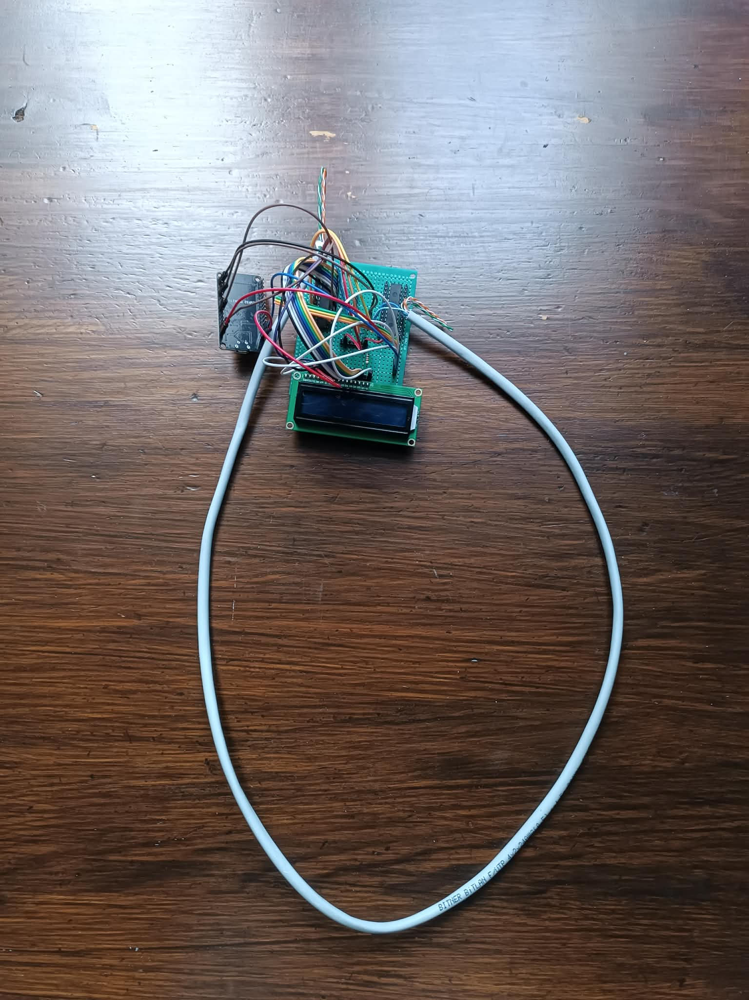
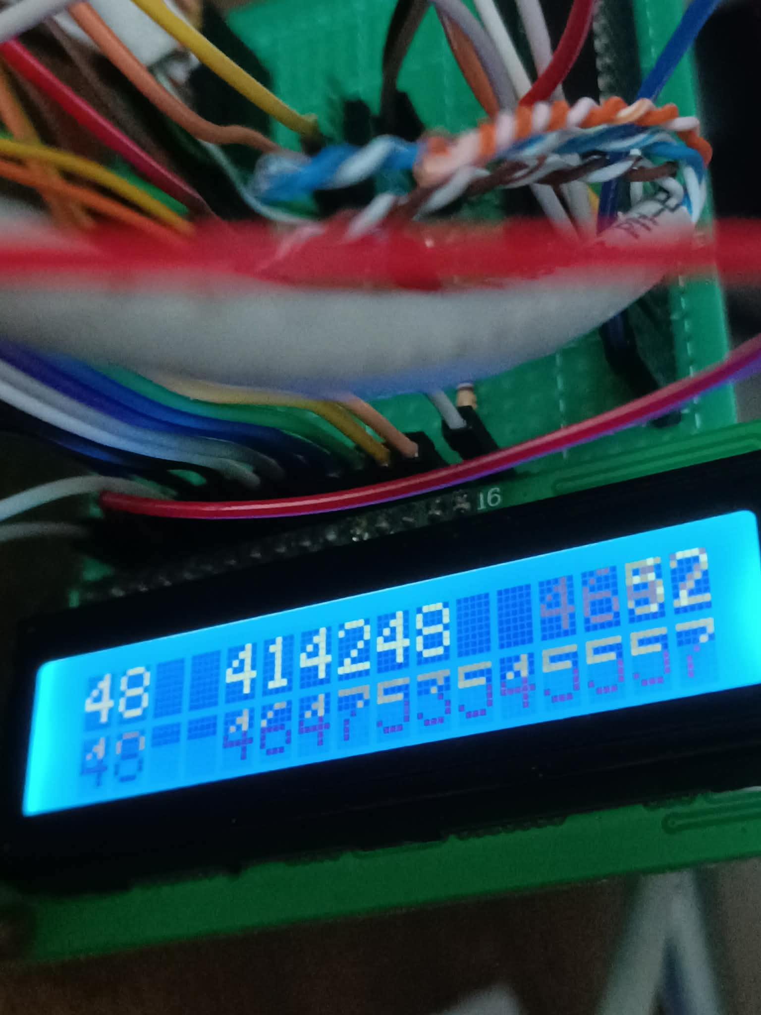
Testy odległości oraz prędkości magistrali I2C

Slide 23
Testy odległości oraz prędkości magistrali I2C
Przy napięciu 3,3 V i rezystorze 1 kΩ bezpieczną i gwarantowaną (powtarzalną w każdym z testów działających) maksymalną częstotliwością jest 900 kHz na dystansie do 2 metrów. Przekroczenie tej długości powoduje drastyczne i natychmiastowe zerwanie komunikacji, co wymagałoby zastosowania specjalnych układów wzmacniających buforów magistrali I²C (np. układu P82B715) lub zmniejszenia wartości rezystora podciągającego, co jest niemożliwe z racji wydajności prądowej pinów i zapasu mocy ekspanderów.

Slide 24
Testy odległości oraz prędkości magistrali I2C
Krótki kabel 0,5 m zaczął wykazywać problemy ("zaczyna się psuć") już przy 1 MHz.
Z kolei dłuższe kable 1 m i 2 m poradziły sobie z tą samą częstotliwością 1 MHz bezbłędnie.
Teoretycznie najkrótszy kabel powinien obsługiwać najwyższe częstotliwości.
Przy tak mocnym podciąganiu 1 kΩ na bardzo krótkim odcinku, energia sygnału nie ma gdzie się rozproszyć i może powodować odbicia fałszujące odczyt bitów przez mikrokontroler. Dłuższy kabel działa tu jak naturalny tłumik.

Slide 25

CO DALEJ?

